Slide 1

Карманные деньги

Slide 2

Карманные деньги - это сумма, выделяемая детям на их собственные нужды.

Slide 3
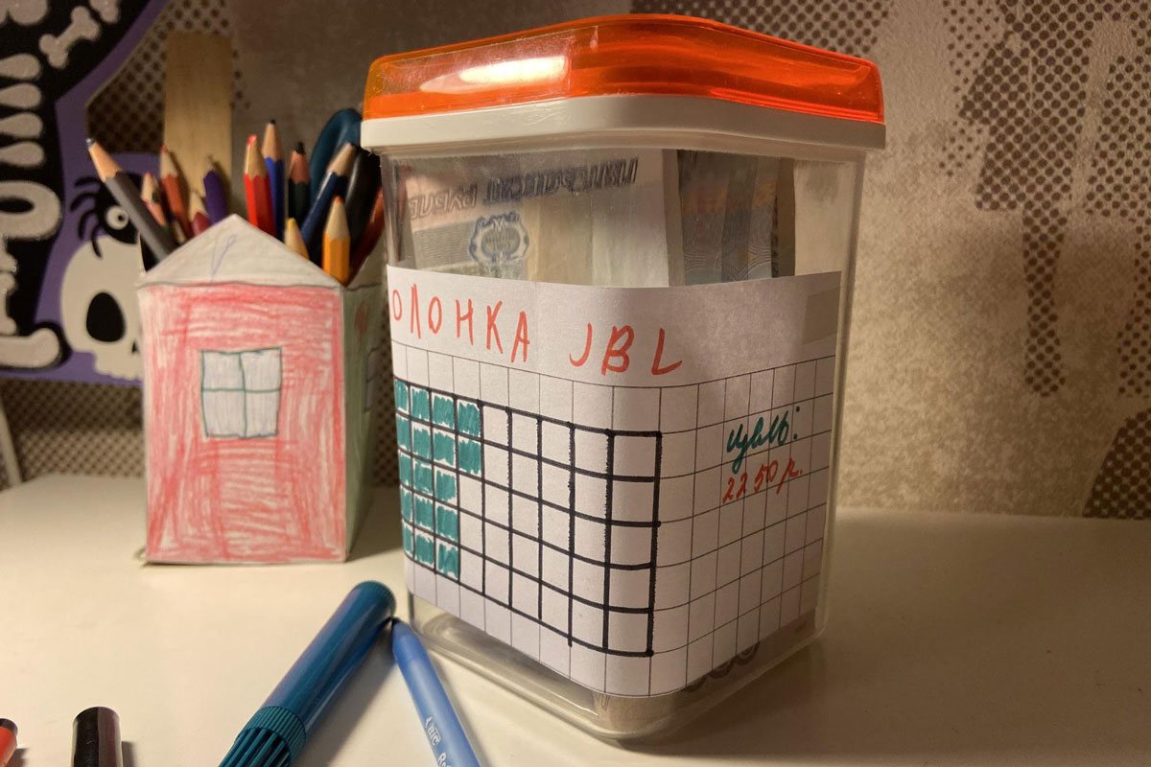

Slide 4


Slide 5


